Slide 1















타로 챗봇 서비스
VORA
미래를 보다
A107
권서영 김건일 민경훈 송경민 원기훈 황예원

Slide 2



목차
1
서비스 기획
4
주요 화면
2
핵심 기능
5
개발 과정
3
서비스 설계
6
회고

Slide 3









서비스 기획
진입장벽이 있음
기존 서비스의 한계
단점을 보완한 타로 서비스 제공!

Slide 4











기획 배경
1
2
3
4
MZ 관심 집중
시장의 지속적 확장
기존 서비스 한계
탄탄한 수요층
트렌디한 감성
SNS 인증
새로운 서비스 요구 확대
온라인 시장 성장
접근성 & 신뢰성 불신
AI를 활용한 단순한 답변
타로 어플 이용자 꾸준한 증가
재이용률 60% 이상

Slide 5



핵심 기능
 | 대화형 챗봇 | 다이어리 캘린더 | 다양한 타로 마스터 | 실시간 음성 통화
문제 | 온라인 타로 서비스는 단방향 형식으로 직접 질문이 어려움 | 이전에 받은 타로점들은 기록하기 어려움 쉽게 잊어버림 | 타로 마스터의 획일적인 이미지 -> 진부함 | 여럿이서 온라인 타로점 보는 창구가 막혀있음
도전 과제 | 심층적인 타로 해석 제공 단순 답변이 아닌 멀티턴을 활용한 심도 깊은 상담 | 이전에 받은 타로 상담 캘린더 형식으로 기록 | 개성과 특성을 지닌 수인 타로 마스터들을 선택하여 타로점을 색다르게 경험 | 음성 연결을 활용한 몰입감 높은 상담 친구 & 연인과 함께

Slide 6



설계 개요
서비스 아키텍처
CI/CD
Next.js
SSR로 검색엔진 최적화 (SEO) 전략
Jenkins
CI/CD 자동화
정적 코드 분석으로 코드 품질 관리 및 보안 취약점과 버그 예방
Spring Boot
확장성과 유지보수성
SonarQube
FastAPI
비동기 처리를 활용한 빠르고 효율적인 챗봇 모델 서빙
Docker
안정적인 배포 환경을 구축

Slide 7
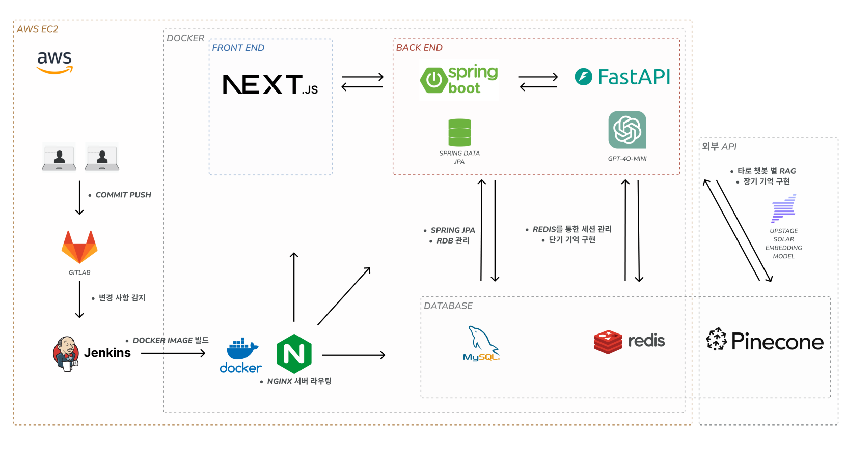
서비스 아키텍처

Slide 8
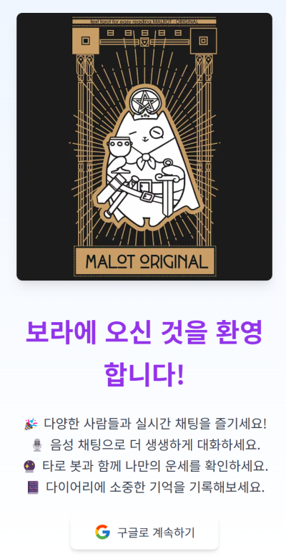


로그인
첫 화면 = 로그인 화면
구글 로그인을 통해 손쉽게 접속 가능
자동 로그인으로 인해 재방문시 로그인 필요 X

Slide 9




다양한 타로 마스터
진이
범달

Slide 10
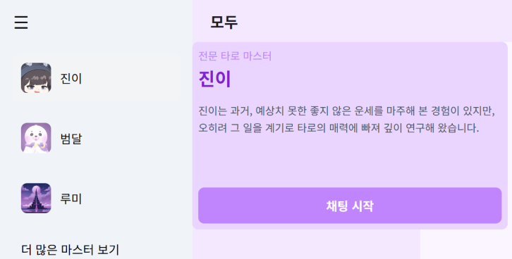
타로마스터 선택
사이드바에 있는 대표 타로마스터에 대한 간단한 설명 제공
캐릭터 별 설명 확인 가능
원하는 타로 마스터와 채팅 시작 시 채팅 화면으로 전달

Slide 11
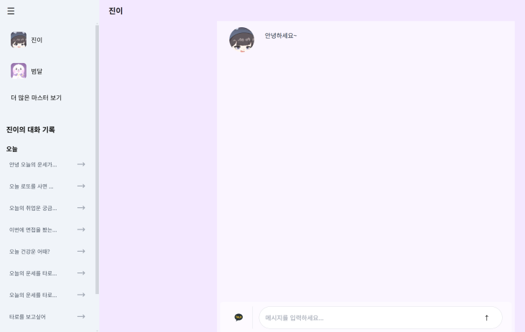
chat 화면
기존 생성형 AI와 비슷한 UI/UX로 직관성 높임
캐릭터 별 설명 및 선택 사이드 바에서 가능함
타로 마스터와 채팅을 하며 대화 가능

Slide 12
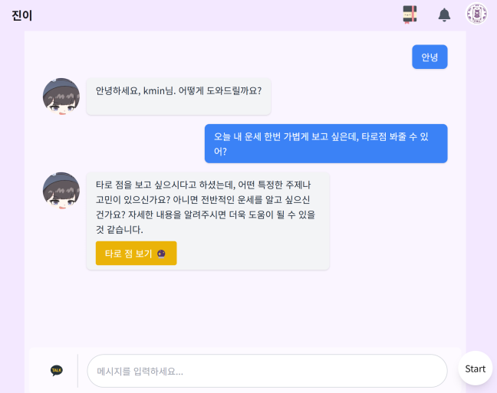
타로상담
사용자가 선택한 카드에 대한 설명을 제공함
타로 관련 다양한 질문을 물으며 소통 가능함
각각의 타로 마스터마다 대화 스타일이 다름

Slide 13

타로 카드 뽑기
랜덤 결과값이 아닌 랜덤 배치를 통해 신뢰도 up
스와이프 기능을 통해 78장의 카드 확인 가능
스프레드 및 카드 선택 애니메이션 구현

Slide 14
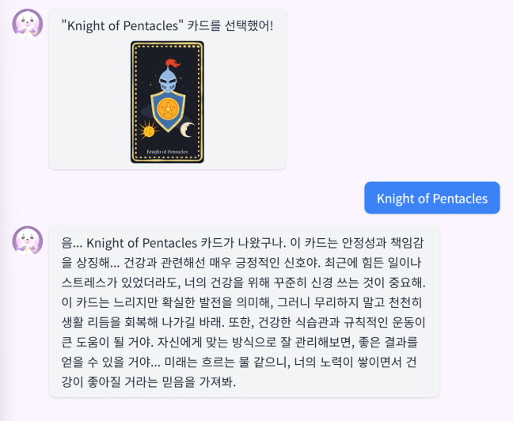
타로상담 결과
사용자가 뽑은 카드에 대한 설명 제공
대화형 형식
타로 마스터마다 대화의 개성이 다름

Slide 15
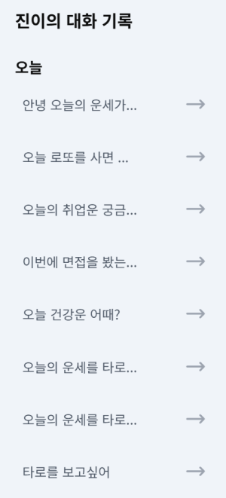
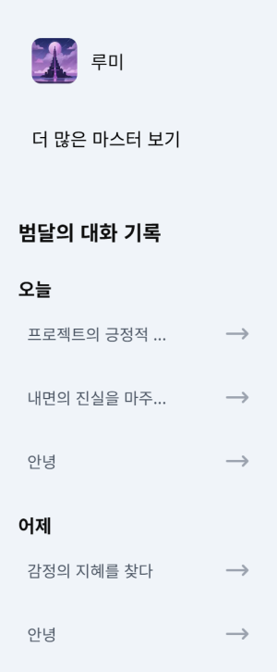
대화 기록(세션리스트)
챗봇과의 이전 대화를 세션 리스트에서 확인 가능
날짜 순으로 정리되어 있어 특정 시점의 대화 찾기 가능
클릭 해 과거 대화 내용을 확인하고, 이어서 대화 가능

Slide 16
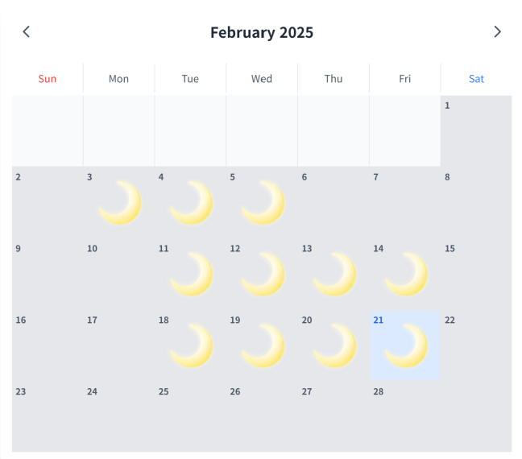
다이어리
캘린더와 스탬프를 통해 언제 타로점을 봤는지 한눈에 확인 가능
그날 어떤 결과를 받았는지 알 수 있는 요약 정보 확인 가능
결과를 저장하고 친구들에게 공유할 수 있는 기능

Slide 17
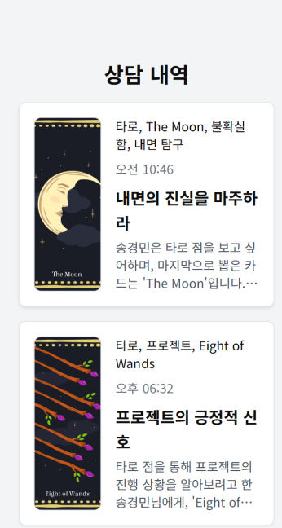
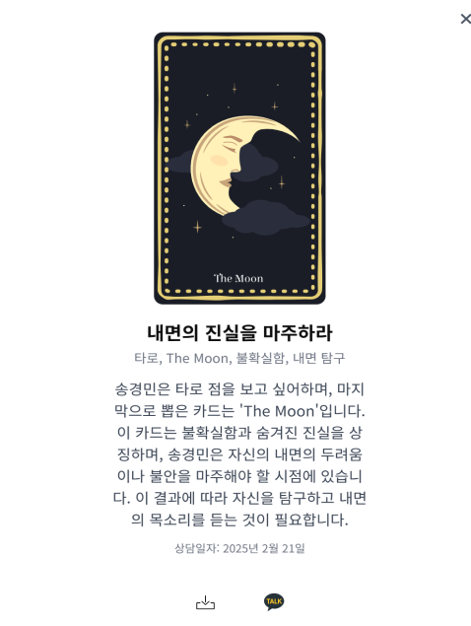
다이어리
캘린더와 스탬프를 통해 언제 타로점을 봤는지 한눈에 확인 가능
그날 어떤 결과를 받았는지 알 수 있는 요약 정보 확인 가능
결과를 저장하고 친구들에게 공유할 수 있는 기능

Slide 18
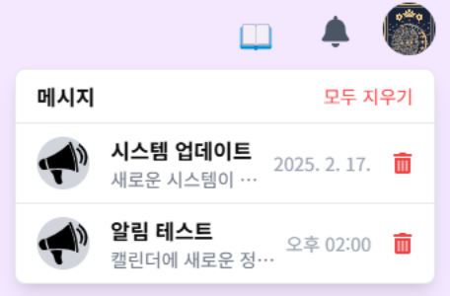
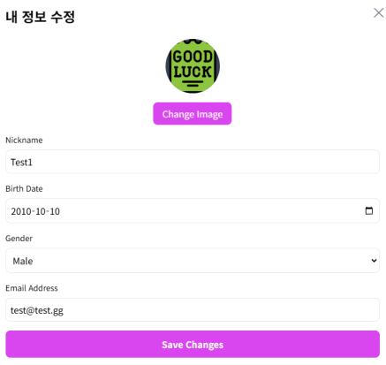
알림/프로필 설정
알림 버튼과 프로필 아이콘을 통해 각각의 내용을 확인 가능
알림 오버레이를 통해 새로운 알림과 상세 정보를 확인 가능
프로필 수정을 통해 원하는 아이콘과 닉네임 설정 가능

Slide 19
웹 페이지 개발 과정
 | 직관적인 UI/UX | 사용자 관리 | 대화 기록 관리 | 타로 다이어리
요구사항 | 채팅 시작까지 절차 축소 설명이 없어도 이해가능한 직관적인 사용방법 | 사용자 계정 관리 인증 및 인가 개인화된 서비스 | 대화 기록 저장 및 불러오기 손쉬운 접근 실시간 업데이트 | 개인별 타로 기록 저장 날짜별 기록 확인
구현 방법 | 페이지 디자인 리뉴얼 챗봇 서비스 레퍼런스 참고 | JWT OAuth | 백엔드 API 구현 일자별 정렬 및 라벨링 React Context 활용 | 백엔드 API 구현

Slide 20
챗봇 개발 과정
 | 실시간 채팅 | 멀티 채팅 | 타로 리딩 | 개인화 된 기억능력
요구사항 | 실시간 채팅 자연스러운 대화 경험 | 동시 참여 채팅 사용자간 음성 통화 | 타로의 개념을 챗봇이 이해함 적절한 절차와 해석 | 챗봇 별로 단기 기억능력과 장기 기억능력을 구현해야함
구현 방법 | FastAPI Websocket 배치 큐 | 세션 별 사용자 매핑 WebRTC | 프롬프트 엔지니어링 사용자 의도 인식 대화 타입 별 로직 분리 | Redis Pinecone

Slide 21
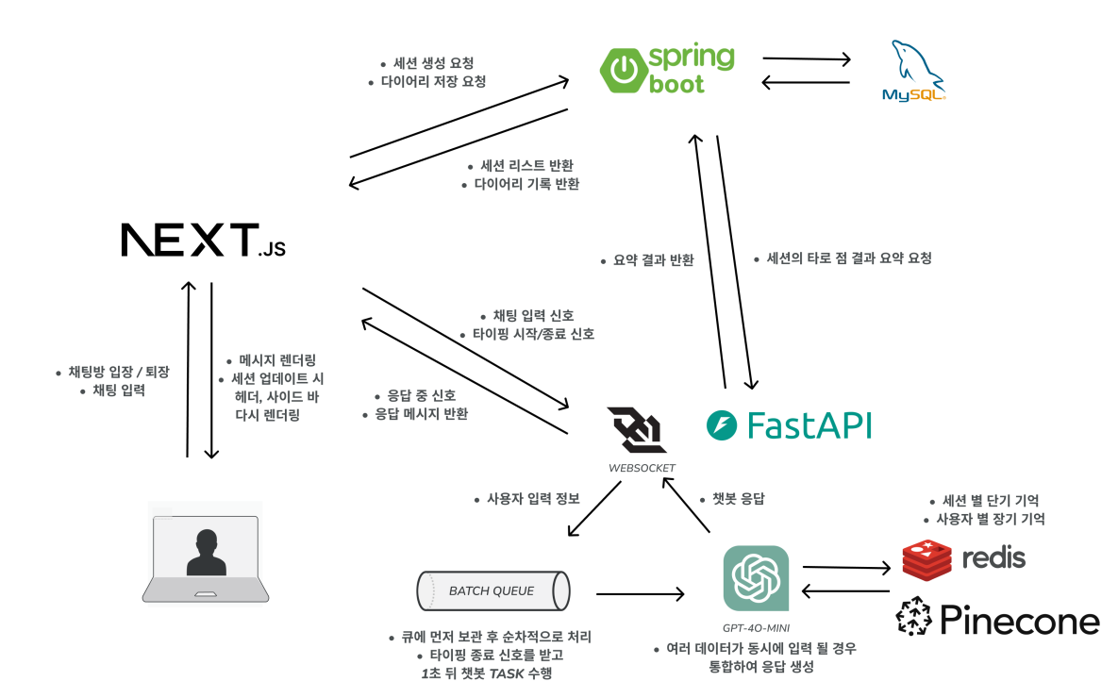
Spring Boot
-> 세션 및 다이어리 관리
Websocket
-> 채팅 신호 및 참여자 관리
배치 큐
-> 입력 중 인식 및 다중 입력 처리
Redis & Pinecone
-> 단기, 장기 기억 관리

Slide 22











회고
촉박한 시간
팀원과의 협력
노력과 질문
역량 부족
소통 부족
유동적 개발
아쉬운 점 & 개선 방안
잘한 점 & 칭찬하고 싶은 부분
느린 러닝 커브로 개발 일정에 차질이 생겼어요
시간 배분을 제대로 하지 못해 촉박하게 개발했어요
팀원들이 유동적으로 역할을 맡아가며 개발했어요
서로 질문하고 AI, 컨설턴트 님께 계속 질문했어요

